Slide 1
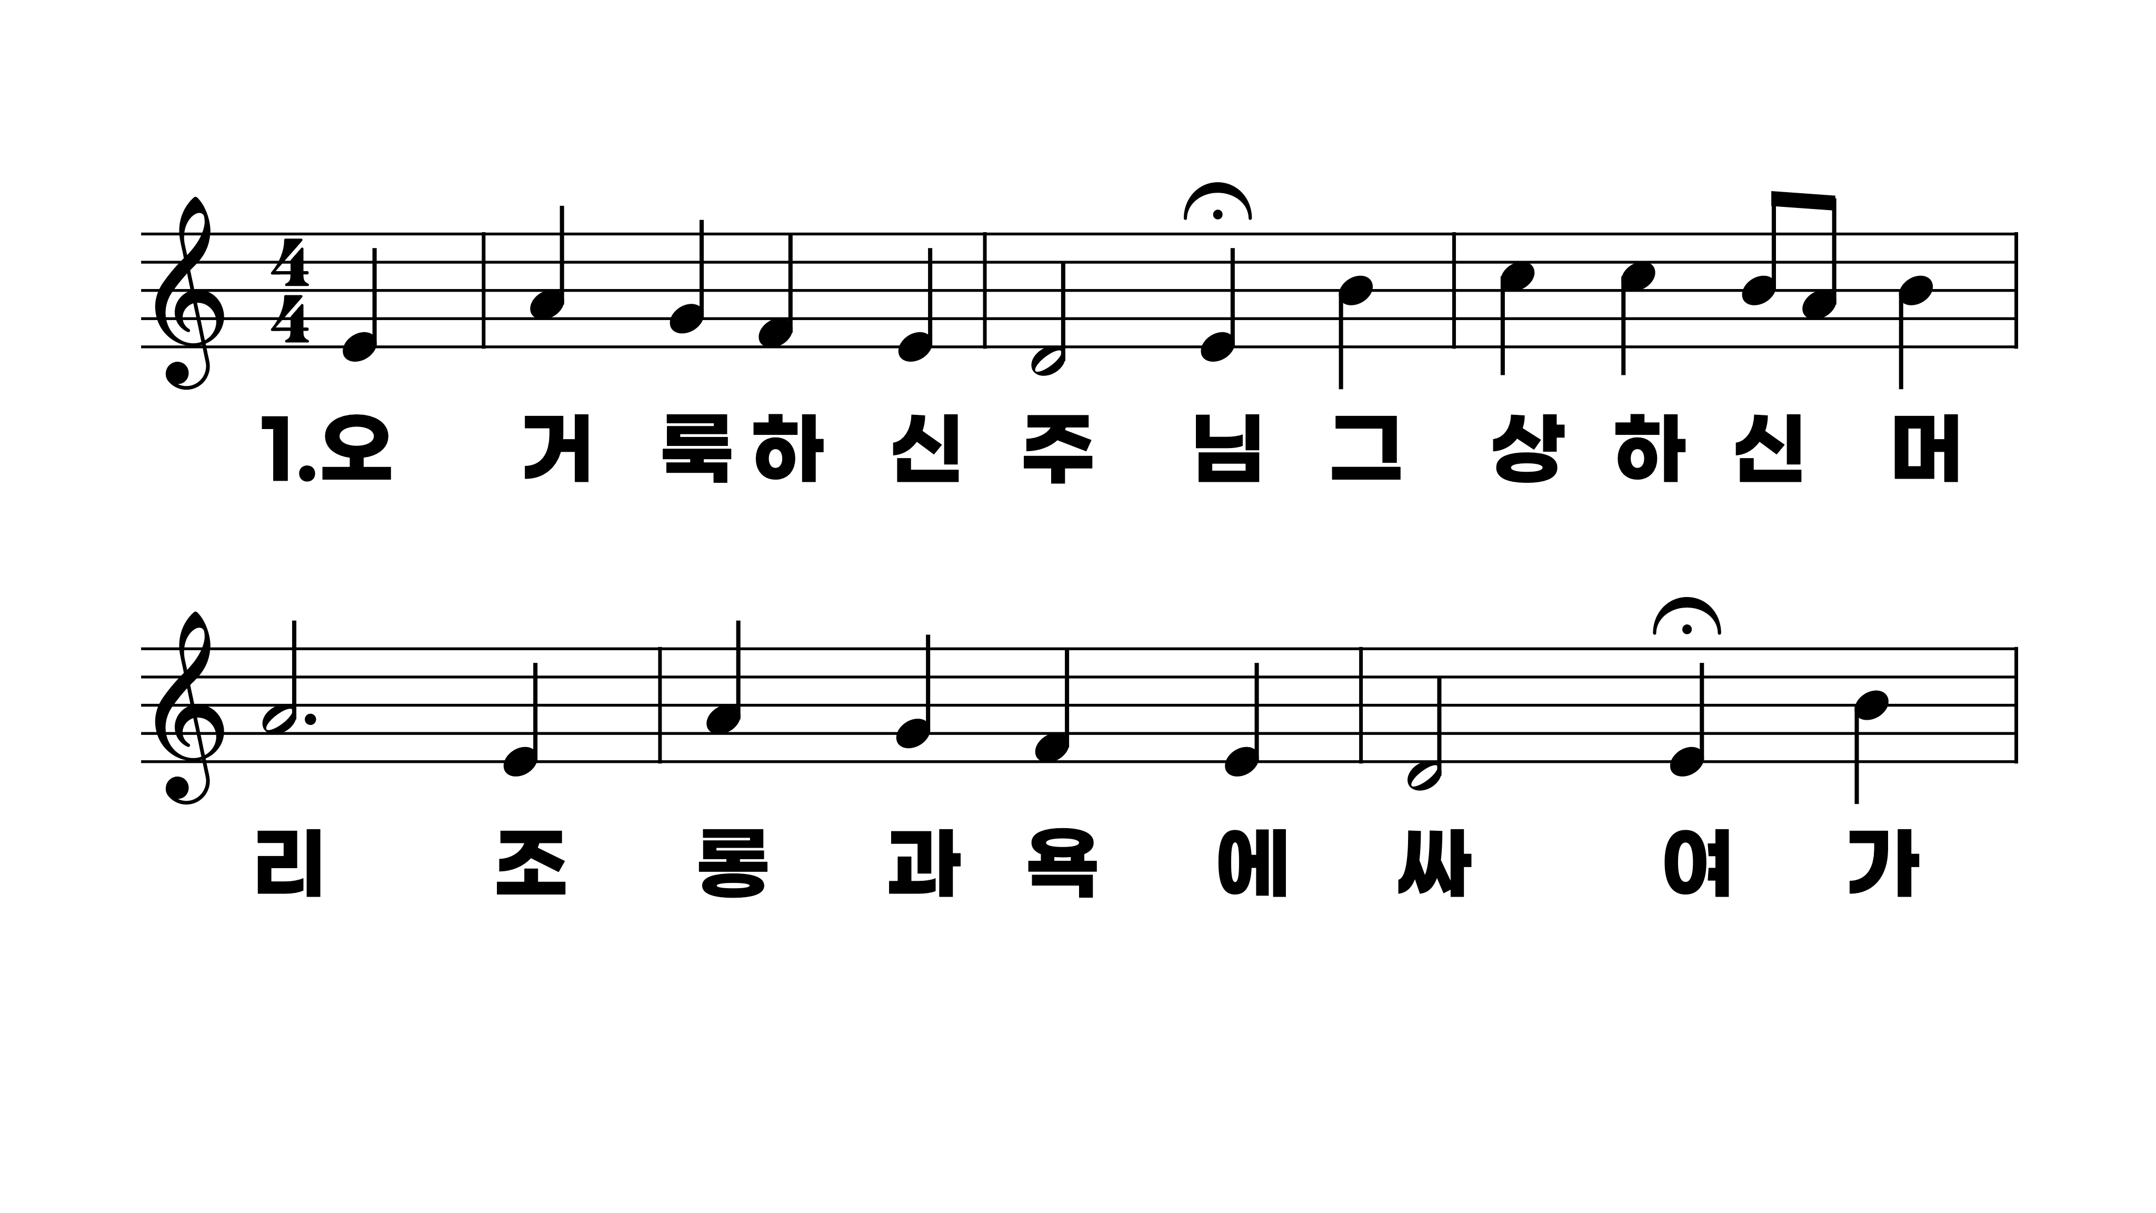
145장 오 거룩하신 주님
1.오거룩하신
2.주당하신그
3.나무슨말로

Slide 2
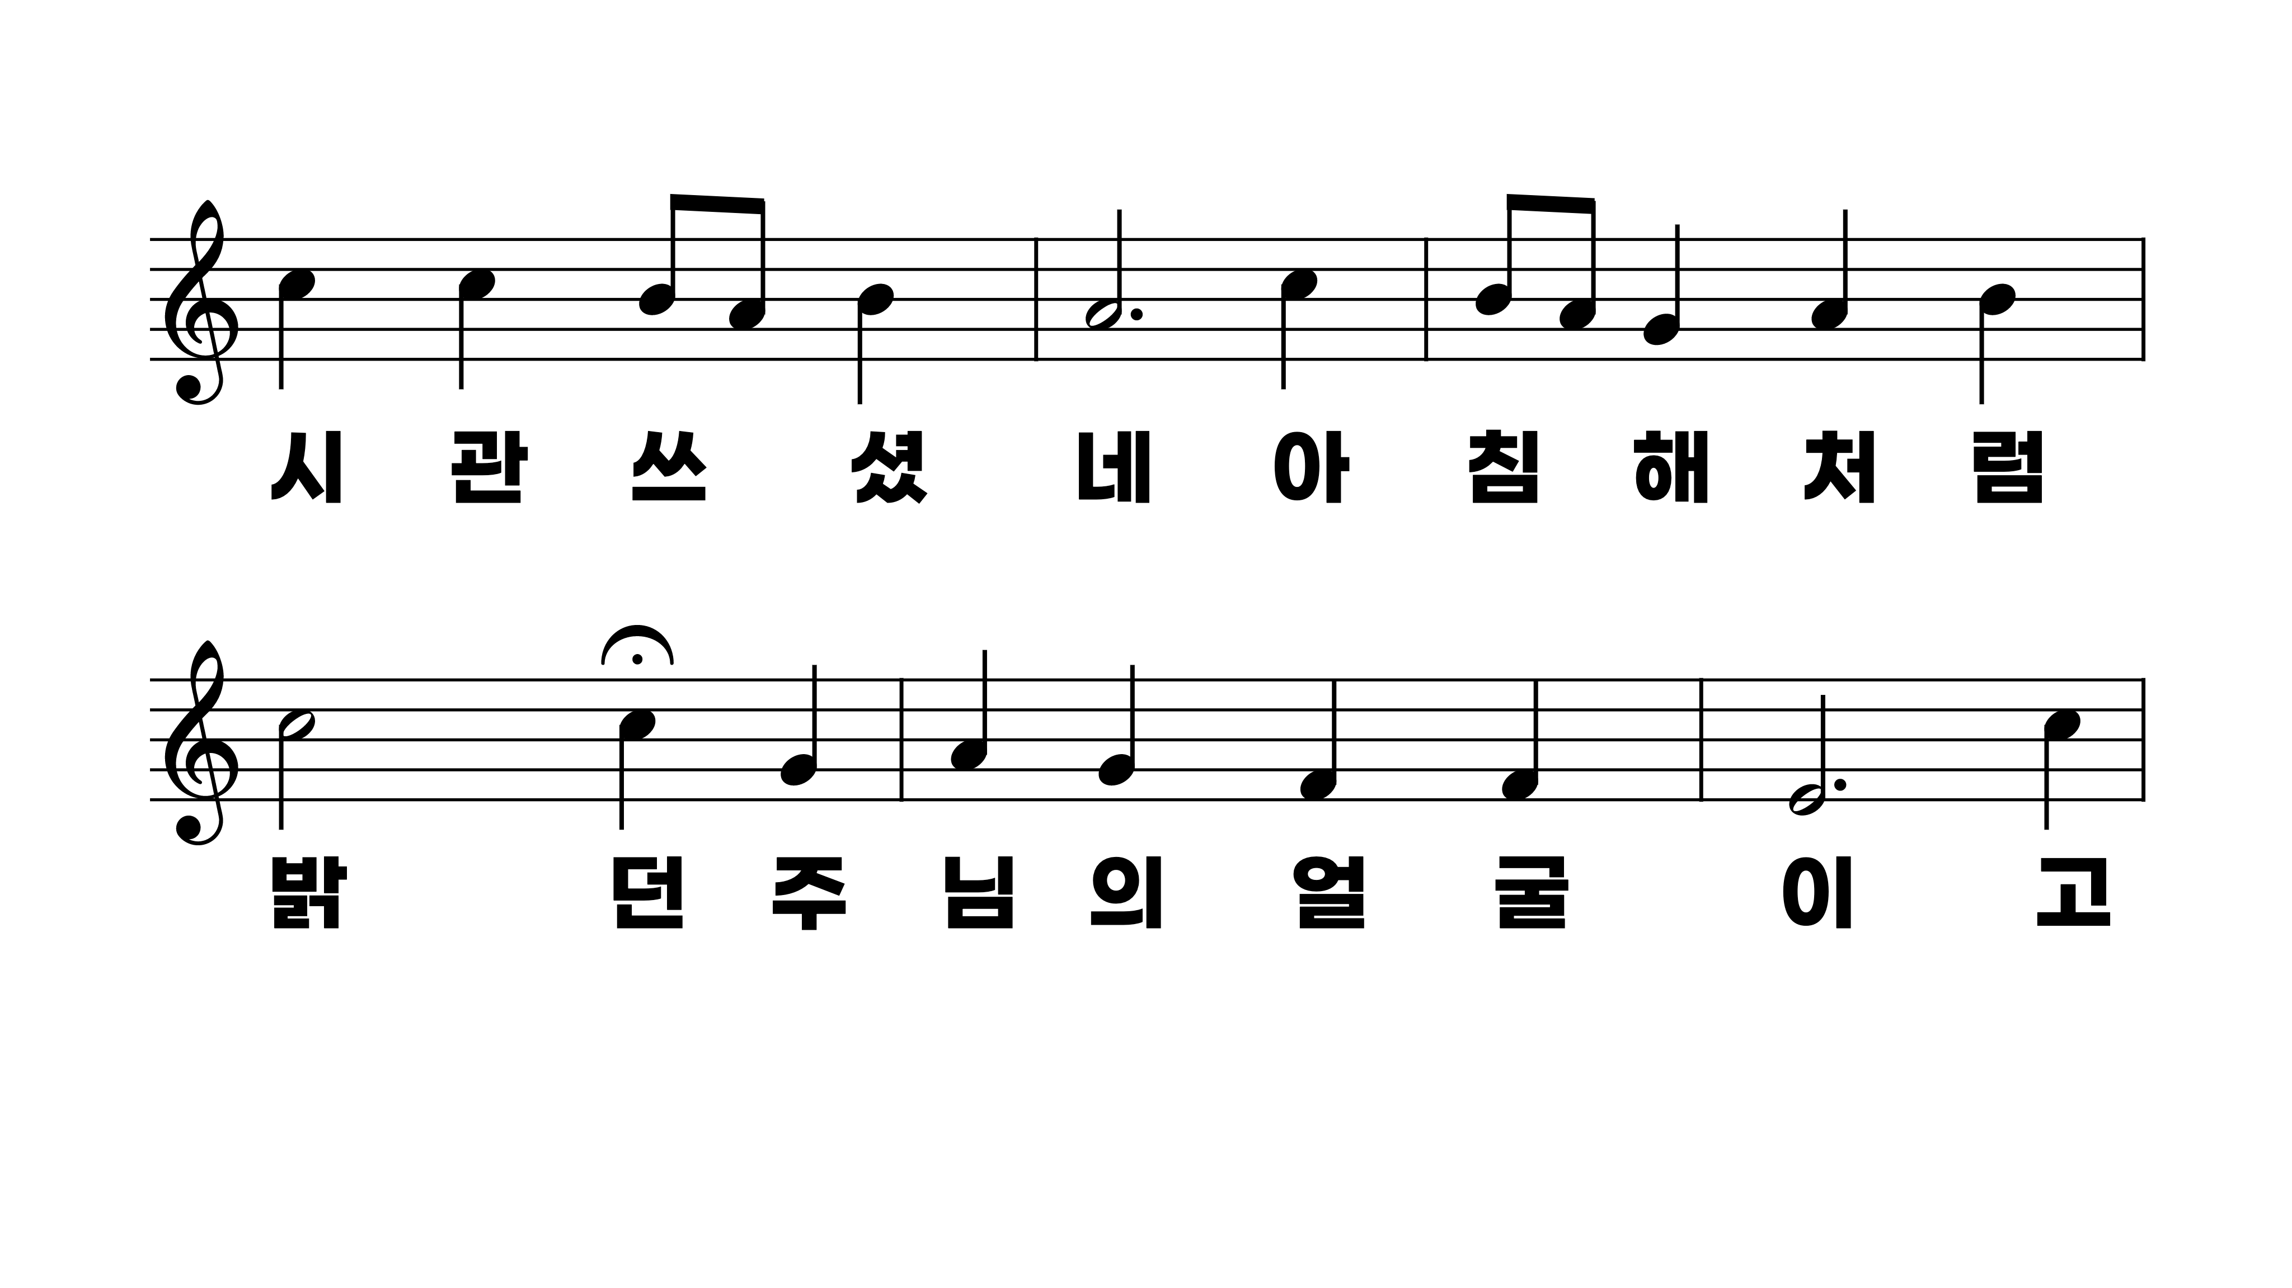
145장 오 거룩하신 주님
1.오거룩하신
2.주당하신그
3.나무슨말로

Slide 3
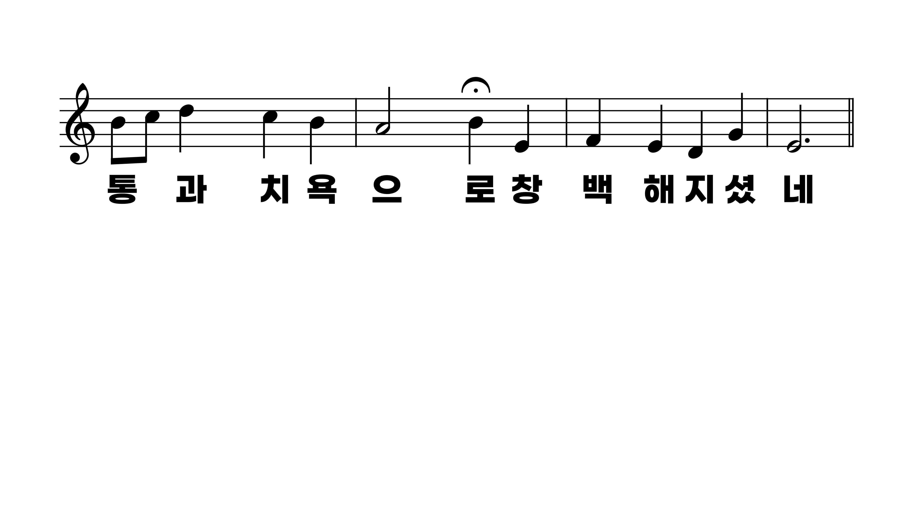
145장 오 거룩하신 주님
1.오거룩하신
2.주당하신그
3.나무슨말로

Slide 4
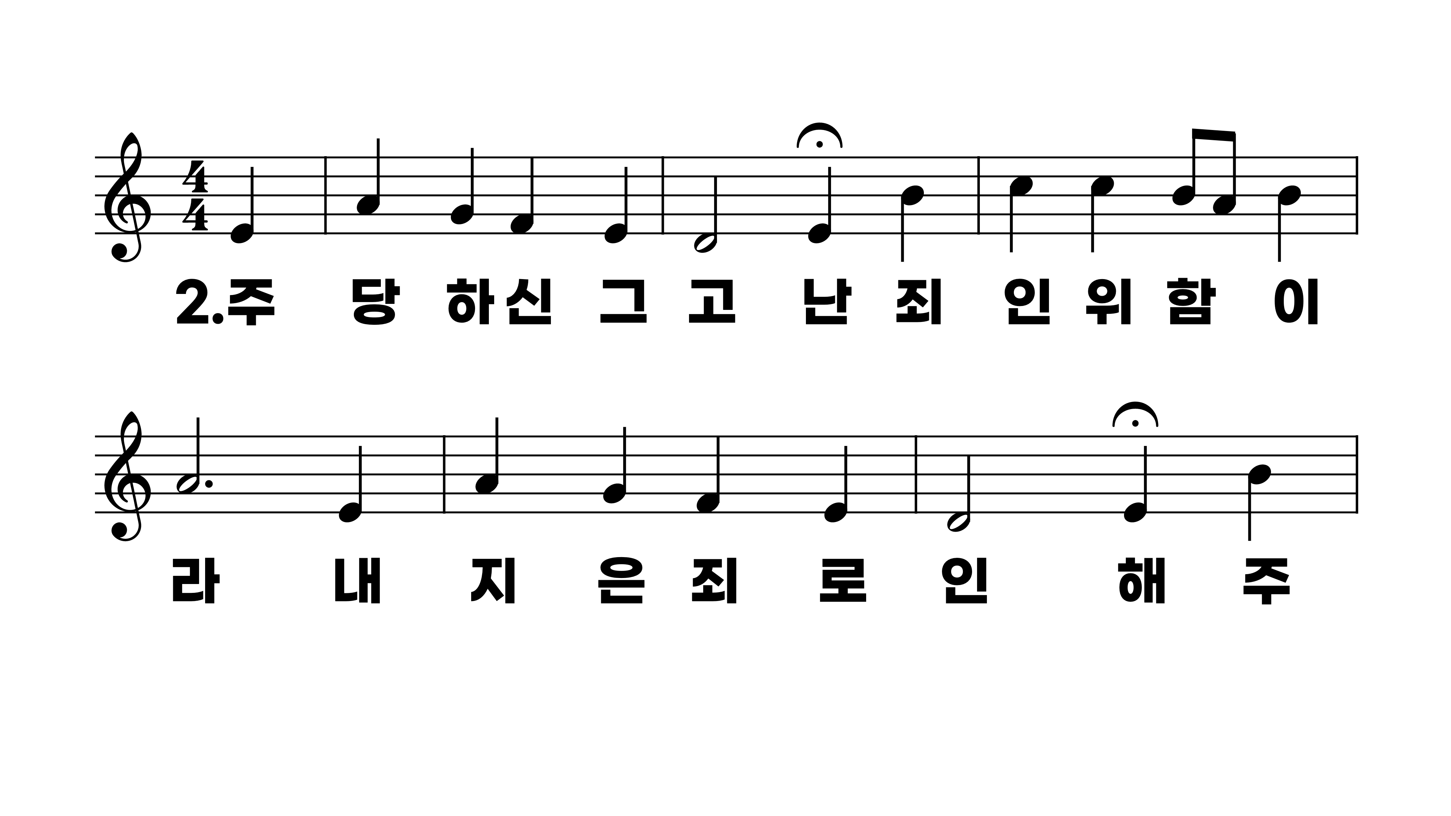
145장 오 거룩하신 주님
1.오거룩하신
2.주당하신그
3.나무슨말로

Slide 5
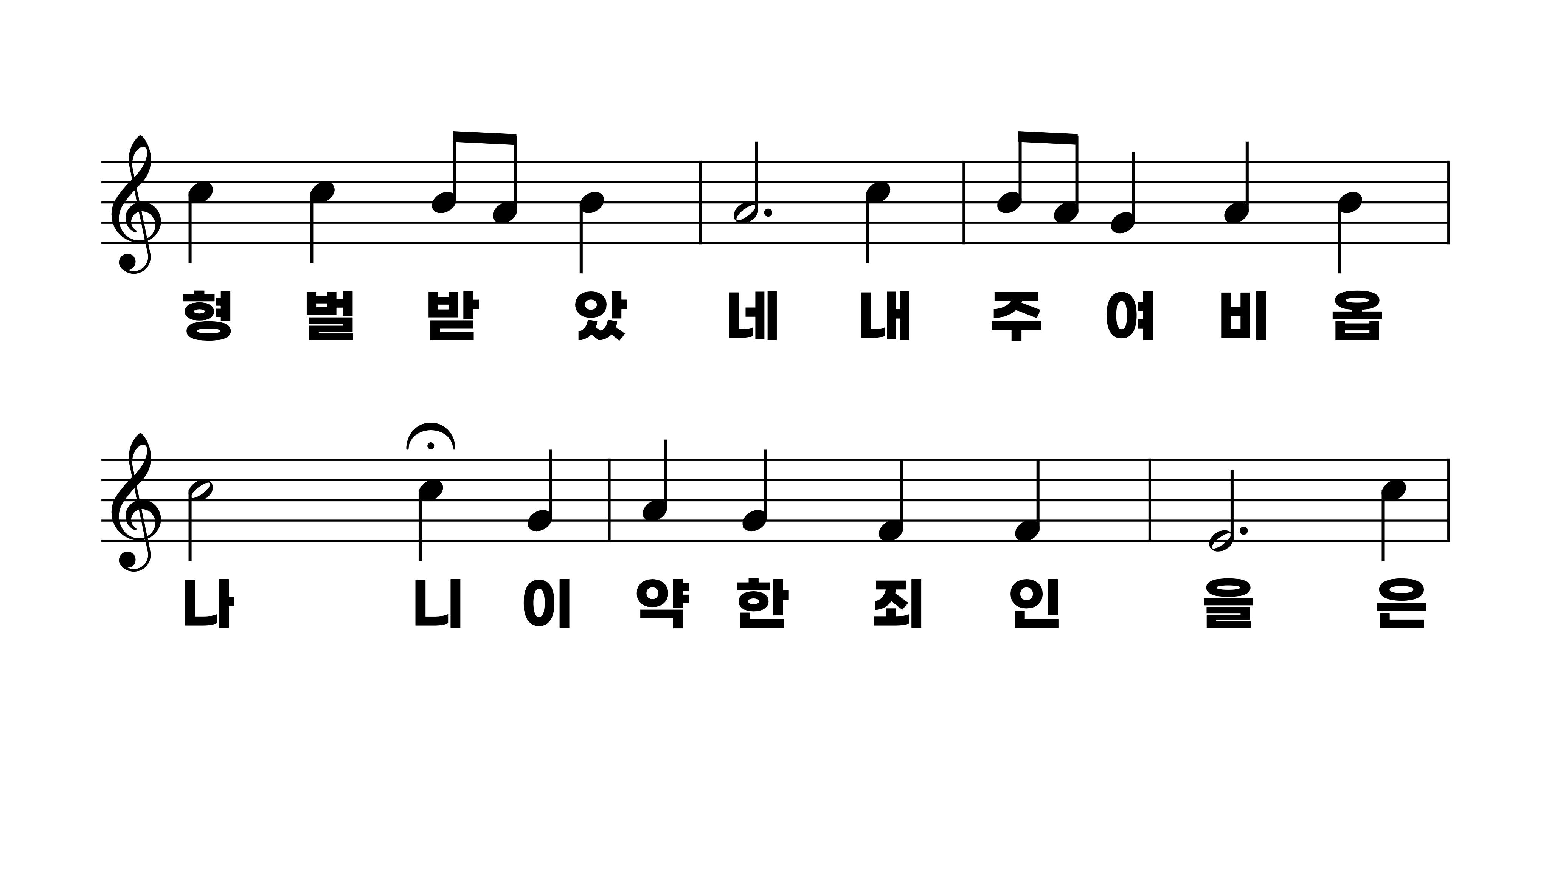
145장 오 거룩하신 주님
1.오거룩하신
2.주당하신그
3.나무슨말로

Slide 6
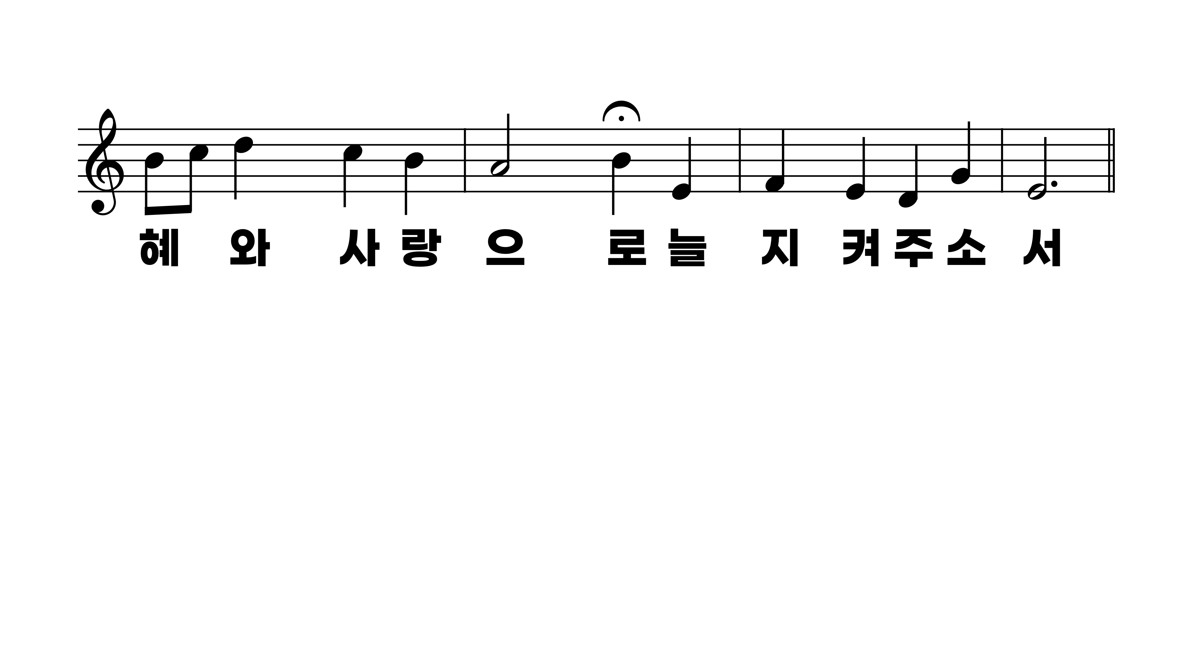
145장 오 거룩하신 주님
1.오거룩하신
2.주당하신그
3.나무슨말로

Slide 7
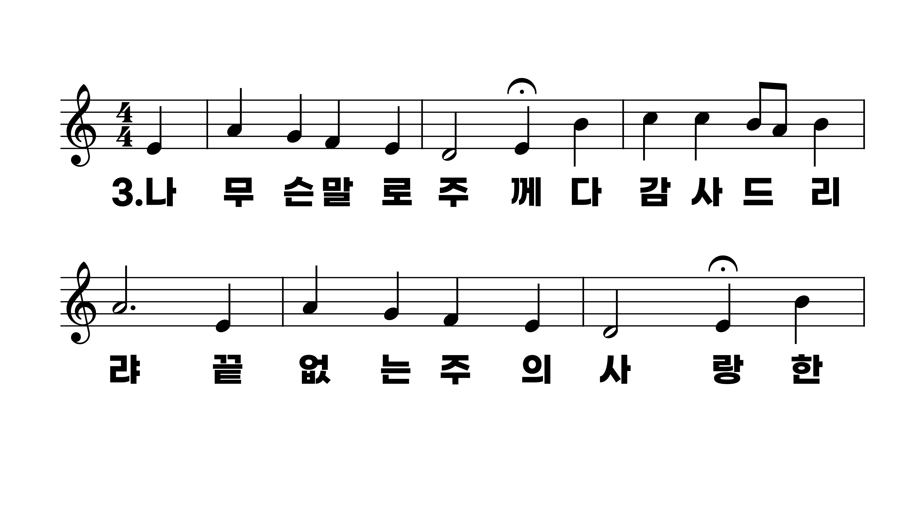
145장 오 거룩하신 주님
1.오거룩하신
2.주당하신그
3.나무슨말로

Slide 8
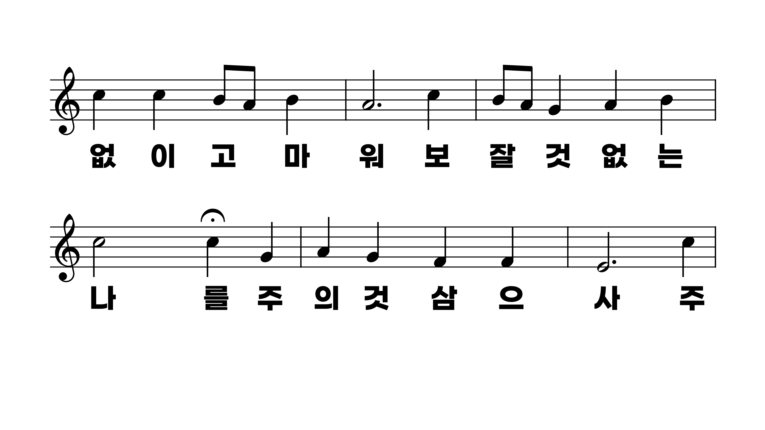
145장 오 거룩하신 주님
1.오거룩하신
2.주당하신그
3.나무슨말로

Slide 9
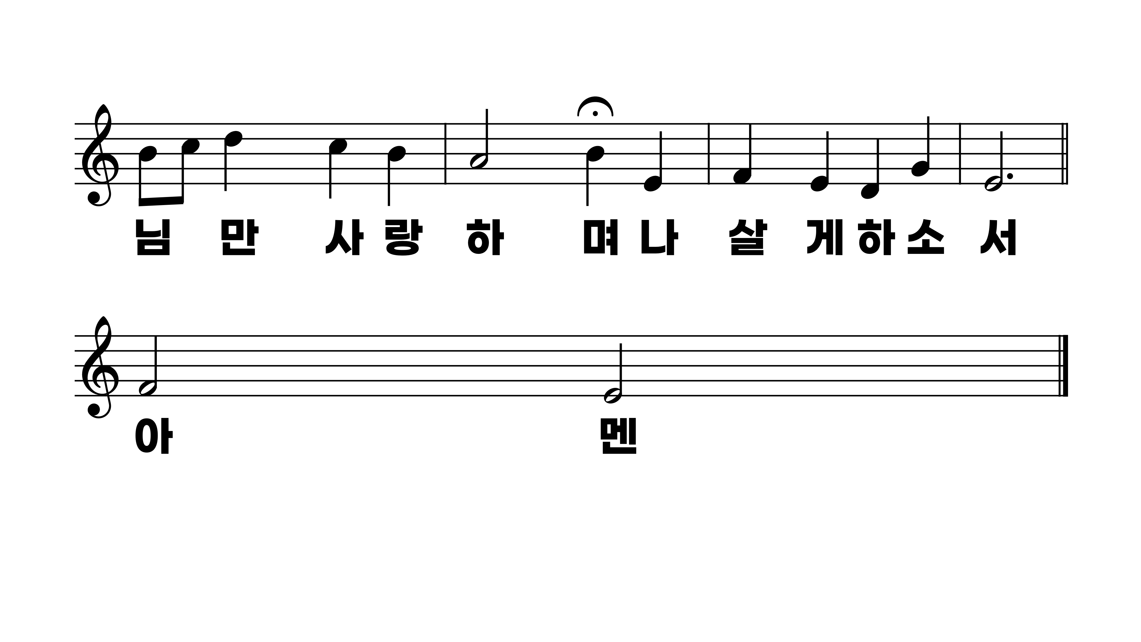
145장 오 거룩하신 주님
1.오거룩하신
2.주당하신그
3.나무슨말로

